Slide 2
V uvedených poznámkach sa vyskytujú chybné informácie, nájdi ich a oprav:
Trieda pŕhlivce (Cnidaria) sú prevažne morské živočíchy, ktoré vo vývoji zostali na stupni blastuly. Ich telo je hranaté, guľovité. Nervová sústava je rúrková. Telo majú zložené zo 4 časti. Stredná časť, čiže mezoglea plní opornú funkciu.
Pŕhlivce sa môžu vyskytovať v 2 formách.
Táto trieda obsahuje viacero radov.
Polypovce, Medúzovce, Koralovce.
K polypovcom patrí napr. nezmar hnedý a medúza ušatá, ku koralovcom napr. medúzka sladkovodná.

Slide 3
Porifera, polyp, pučanie, planula
Mezoglea, gemule, knidoblasty, hubky
Rýdzik pravý, hríb dubový, rýdzik kravský, kozák osikový
Homorízia, alorízia, rovnobežná žilnatina, okvetie

Slide 4
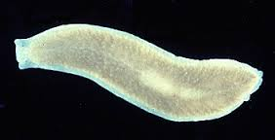
Kmeň:PLOSKAVCE

Slide 5

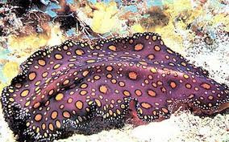

Slide 6
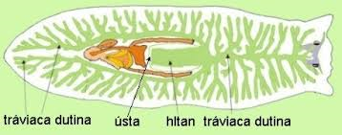

Slide 7
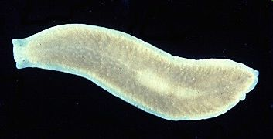
SYSTÉM:
Trieda: Ploskulice
Regeneračná schopnosť
Žijú vo vode, vlhkej pôde
Kožno –svalový vak + riasinkový epitel

Slide 8
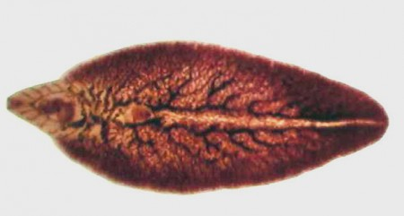
Trieda: Motolice
Parazity s nečlánkovaným telom
-zložité vývojové cykly

Slide 9
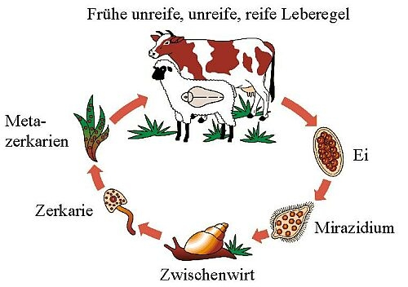

Slide 10
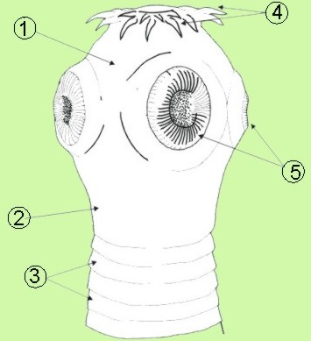
Trieda: Pásomnice

